Slide 1
脚踏实地搞产品、仰望天空谋引领
新形势下深入推进研发转型的思考
用戶至上 用心服务 Customer First Service Foremost

Slide 2
目录
迎接发展的形势
确定接应的目标
推出关键的措施

Slide 3
这是一个充满竞争而瞬息万变的信息世界
Andriod Vs. Iphone ---手机操作系统
广电 Vs. 电信 --- 三网融合
Kindle Vs. IPAD --- 电子阅读
电信运行商 Vs. 金融 ---移动支付
电信运行商 Vs. APPLE --- 电子市场
云计算、物联网、移动互联网、Twitter、3D、LTE、用户行为
1、变化的实质是不断创造、引领用户深层次的价值需求
2、竞争的实质是持续满足价值需求的内在能力和素质

Slide 4
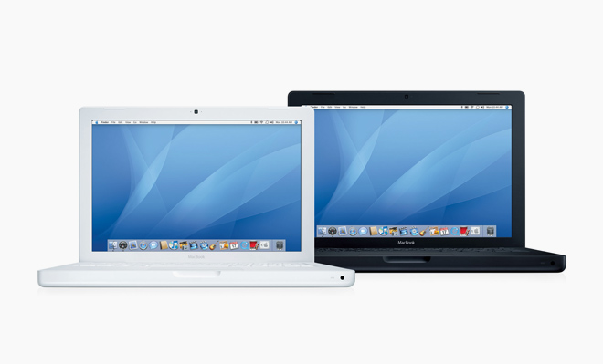
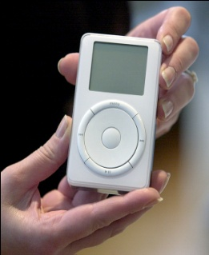

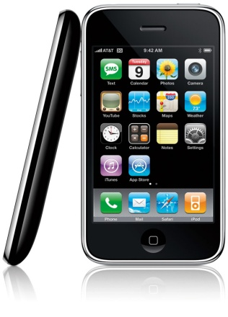
决定苹果公司的七个转折点
2010年5月25日苹果以2230亿美元的市值实现了对微软的完美超越，成为全球科技公司的No.1，这不仅标志着科技和商业战略的风云变幻，也象征着一个拒绝传统思维、敢于承担巨大风险的强势领导者的完胜，他突破了音乐和手机的藩篱，并勇敢开辟全新领 ------英国《金融时报》
1996年，乔布斯回归苹果
1998年，推出iMac
2001年，发布iPod
2001年，推出Mac OS X操作系统
2006年，推出MacBook
2007年，iPhone震撼登场
2010年，革命性的iPad横空出世
近期推出iphone4（A4处理器、940×640像素IPS/FFS液晶屏、300小时待机时间、3轴陀螺仪、 iO S4、500万像素支持720P视频拍摄，以及iBooks和iAd)

Slide 5

研发转型迎来新的发展
上海院研发转型进入三阶段：二阶段研发转型卓有成效；三阶段重点结合硬实力、软实力、巧实力的打造，实现三个显著；‘做精、做透、做实’
产品开发模式变化：产品中心成立；项目制、目录制与基地制
一是凡是纳入项目制的项目，研究院要全力做好支撑，总体责任由集团项目组承担；二是各个研究院要特别重视自主创新工作，加强产品预研
集团公司对研发机构新的要求：
（1）既要关注当前、又要注重长远；要有系统的角度，把握科学的规律向前走
（2）进一步加强人才队伍建设，加强领军人物建设，有梯次地做好技术人才队伍建设
(3）我们需要思考如何结合中国电信的特点，平衡好技术与市场，研究与发展等方面的关系。确保在做好开发支撑工作的同时，又做好前瞻储备等基础研究工作
技术
引领
客户
导向
产品
创新
产品
输出

Slide 6
目录
迎接发展的形势
确定接应的目标
推出关键的措施

Slide 7
公客部未来三年发展方向和目标
产品目标：
1、继续保持公客类产品开发为主地位和项目制、目录制产品的牵头开发，确保至少两个重点基地的产品保持内部的领先地位。
2、接应三阶段的产品开发价值导向，至少完成过十亿产品三项
3、提升产品开发的技术引领和好用、易用两翼齐飞的综合开发能力
技术目标：
1、继续保持专业建设的优势，三年内力争完成专利100项，拓展4个行业标准方向
2、巩固以家庭网关、视讯业务的技术基础，新确立至少两项以上的技术板块（如移动终端应用技术、移动互联网核心技术等）
3、每年通过技术创新，至少完成一项引领性技术的产品转化
人才目标：
1、培养至少3个集团的产品技术专家，5个院内专家
2、建立优化适应双驱动的人才队伍，包括技术开发队伍、客户体验需求分析队伍、基础研究队伍。

Slide 8
目录
迎接发展的形势
确定接应的目标
推出关键的措施

Slide 9
当前公客部创新引领方面主要不足
承担了数量众多的产品开发项目,过程中主要以满足普遍流程化的方式为主,广度有余深度不足，缺乏创新时间
在面向项目制和基地产品的过程中,承担了比较多的非产品开发性质的支撑工作，人和事不相匹配，缺乏创新动力
产品开发内容的变化较大,形成的技术板块积累和沉淀还不够明显,’百搭’选手略显偏多,技术高手稍感寂寞
缺乏将技术和市场相结合的创新能力，很难推出引领性产品
对新技术,新业务的跟踪和持续的关注,特别是当前重要的领域如云计算等

Slide 10
创新引领能力的突破
将创新的压力传递至员工。通过考核导向，实现定期的创意收集，带动主动创新和创意挖掘。
适当缩小产品支撑的范围。对现有的支撑进行有针对性的选择，区分普遍性支撑和重点性支撑，大幅度缩减浅度的产品开发，给员工的专业积累和产品创新创造较好的条件。
贴近现网工程嵌入式支撑。进一步明确嵌入式支撑的工作内容，在嵌入式支撑中积累实战经验，快速提升解决关键问题的能力。
进一步注重技术积累,加强总体组前瞻投入的力度。瞄准方向，长期打造, 建立一个新的机制，由产品经理牵头，技术专家支撑，增加一些技术引领的目标。
加强具有创新能力的员工的培养。对现有的人力资源进行梳理，安排出部分人力资源对技术进行潜心钻研，加强重点专业方向的积累和专家的培养。为具有较强创新意识的员工，安排相对多的前瞻性研究工作。

Slide 11
引领性技术（一）----移动终端技术研究
终端底层基本能力
从芯片软件层面打造中国电信互联网终端的C+W、通信录能力，规模体现电信终端的差异化优势。
结合云计算的中间件技术
结合云技术，对终端中间件进行深入研究，形成体系化的核心技术，为终端应用适配、应用管理提供有效手段
终端业务推送体系
研究DM、DIM、Push技术，研究电信级的移动业务推送体系，实现良好的互联网终端业务体验
Android应用技术
针对iPad、魔屏等终端进行Android应用规范的制定以及对android应用搜索、汇聚技术的研究

Slide 12

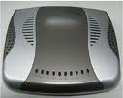
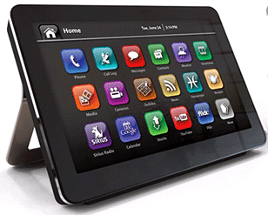
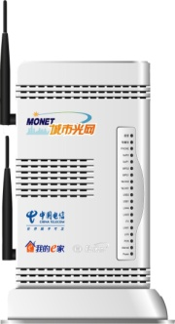













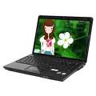


引领性技术（二）----家庭物联网
基于e家佳海尔U-Home智能家电系统下的家庭内部统一控制终端的研究及原型开发：
1、系统技术架构及方案研究
家庭网络（家庭网关、信息机、家电管理网桥、红外中继、信息家电等设备构成）智能家电系统总体架构、设备功能、典型业务应用场景
2、家庭网关动态加载家电管理模块，实现信息家电控制功能
基于e家佳标准，结合海尔智能家电系统（冰箱、空调、电视机、时空窗等），开发USB接口方式的家电管理网桥模块及家庭网关应用软件
3、借助信息机业务呈现能力，通过客户端或浏览器方式实现对智能家居的控制及管理
信息机上统一呈现信息家电网络情况（包括当前联网家电、家电功耗等信息）
家电控制场景的管理及使用
SFU
家庭网关
信息机
信息家电
家电管理网桥
全球眼
可视门禁
电子窗帘
IPTV
门窗磁
智能灯控

Slide 13
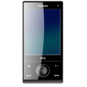
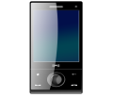
引领性技术（三）----移动互联网之定位能力
手机终端：周边场景获取，AR处理，位置查询，信息查询接口
定位能力平台：利用网络可用的定位能力，提供位置信息
网络：提供信息传输通道；
基于位置的AR应用
业务应用
能力
访问
能力
访问
位置接入能力开放接口
用户隐私管理
位置接入能力开放
手机号
基础地图、POI
GIS引擎
GIS能力
经纬度
经纬度
gpsOne定位平台
粗精度定位平台（CELLID）
漫游/小区信令监控系统
定位能力
MPC
PDE
MALS
CDMA网络
网络层
终端层

Slide 14
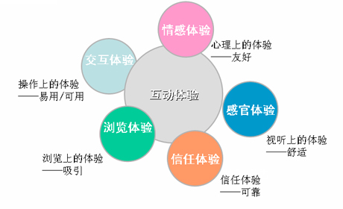


引领性技术（三）----富媒体技术研究
富媒体技术研究目标：
  丰富的图形化人机交互方式，提升用户视觉体验
  快速的用户响应,更少的网络流量,提升用户浏览体验
  充分利用现有的互联网标准
  终端和定位技术结合,移动广告技术发展
富媒体技术研究内容：
  终端上的富媒体技术研究：Adobe Flash/Flex技术框架；Microsoft Silverlight技术框架
  手机终端上的富媒体技术及标准：Mpeg-4 Laser；3gpp DIMS；Streamezzo
  完成富媒体PC客户端；完成富媒体手机客户端（Windows Mobile 平台）；实现客户端与189社区的对接

Slide 15


谢 谢！

